Slide 1


Реализация инициативных проектов в 2025 году

Slide 2

Проекты
Областные
Городские
Спортивная площадка Малиновка (парк Малиновка)
«Двор светлого, счастливого будущего» (асфальтирование дворовой территории по ул.Московская,240)
Второй этап благоустройства пешеходной зоны от Бульвара Моторостроителей, д.4 до Бульвара Энтузиастов, д.17
Сквер «Нижняя Вырка» (благоустройство общественного пространства в д.Нижняя Вырка)
Аллея Дружбы 2 этап (благоустройство общественного пространства в д.Лихун)
Строительство спортивной площадки в д.Яглово (2 этап)
Ремонт спортивной площадки в д.Мстихино.
«Наш уютный дворик» (асфальтирование дворовой территории по ул.Кибальчича,3)
Благоустройство дворовой территории д.7 по ул.Тепличная (асфальтирование)
Благоустройство спортивной площадки МБОУ «Лицей №48»
Благоустройство детско-игровой площадки Бульвара Энтузиастов, д.8
«Веселый городок» (благоустройство территории возле дома 8 по ул.Кибальчича)
Современное благоустройство (асфальтирование дворовой территории по ул.Г.Попова, 22)
Финансирование - 27 510 320, 7 р.
Областное - 13 290 619, 4 р. (48,3%)
Городское - 10 633 077 р. (38,7 %)
Инициаторов проекта (жители, ИП, юр.лица) - 3 586 624, 27 р. (13 %)

Slide 3
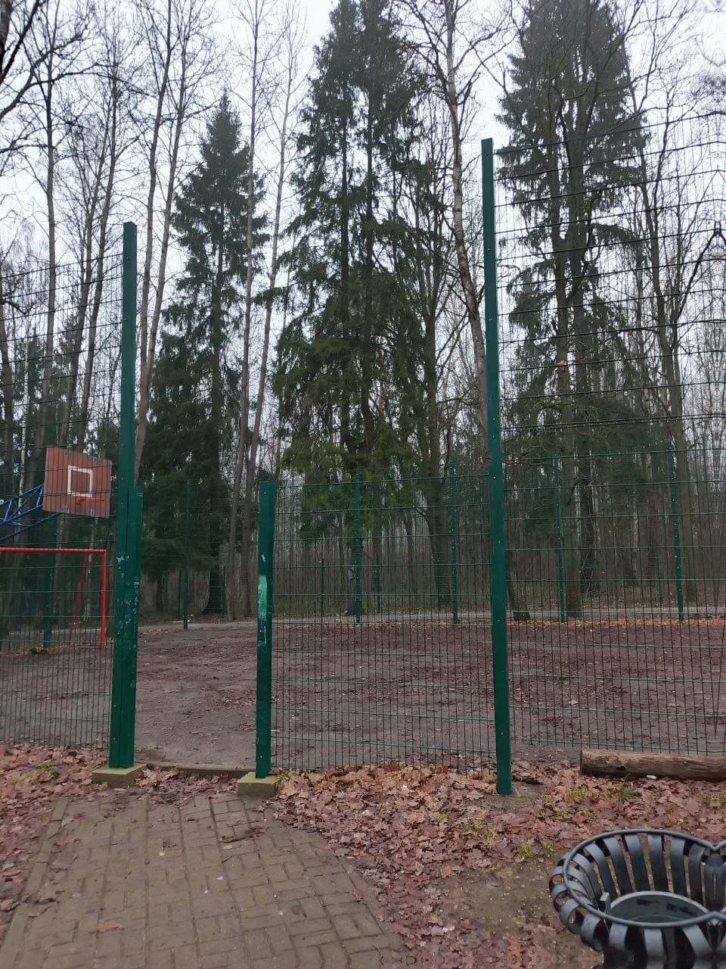
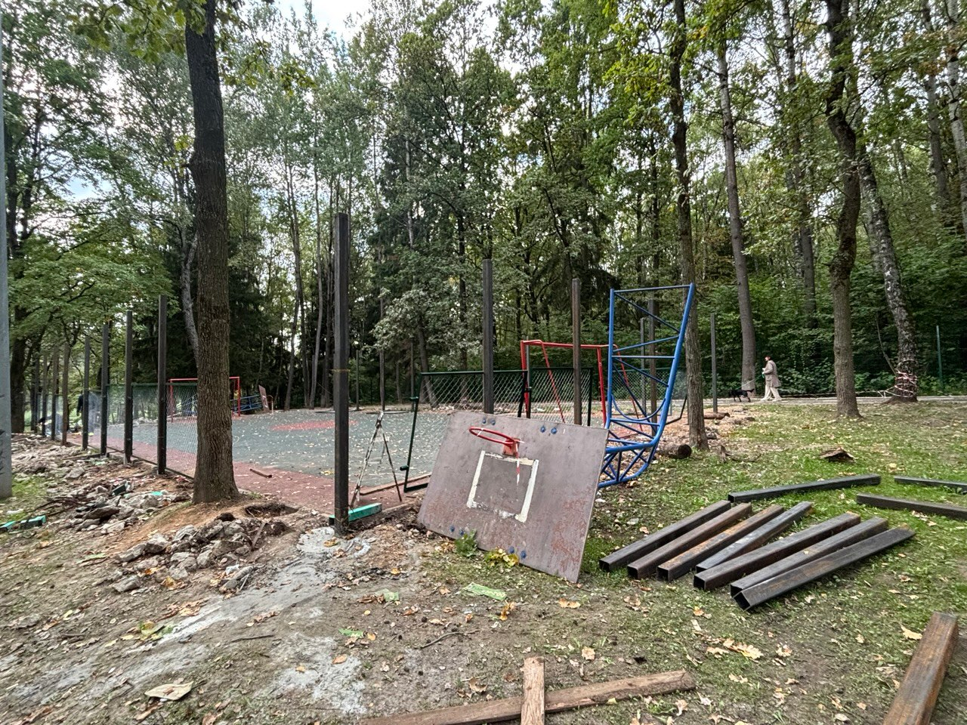
Спортивная площадка Малиновка
(парк Малиновка)
Областные проекты
Стоимость проекта - 2 616 195,74 р.
Средства проекта:
Областные - 1 864 440,85 р. (71,3 %)
Городские - 450 892,4 р. (17,2 %)
Инициаторов - 300 862,49 р. (11,5 %)
В рамках проекта планируется выполнить:
Замена резинового покрытия площадки
Демонтаж и установка нового ограждения площадки

Slide 4
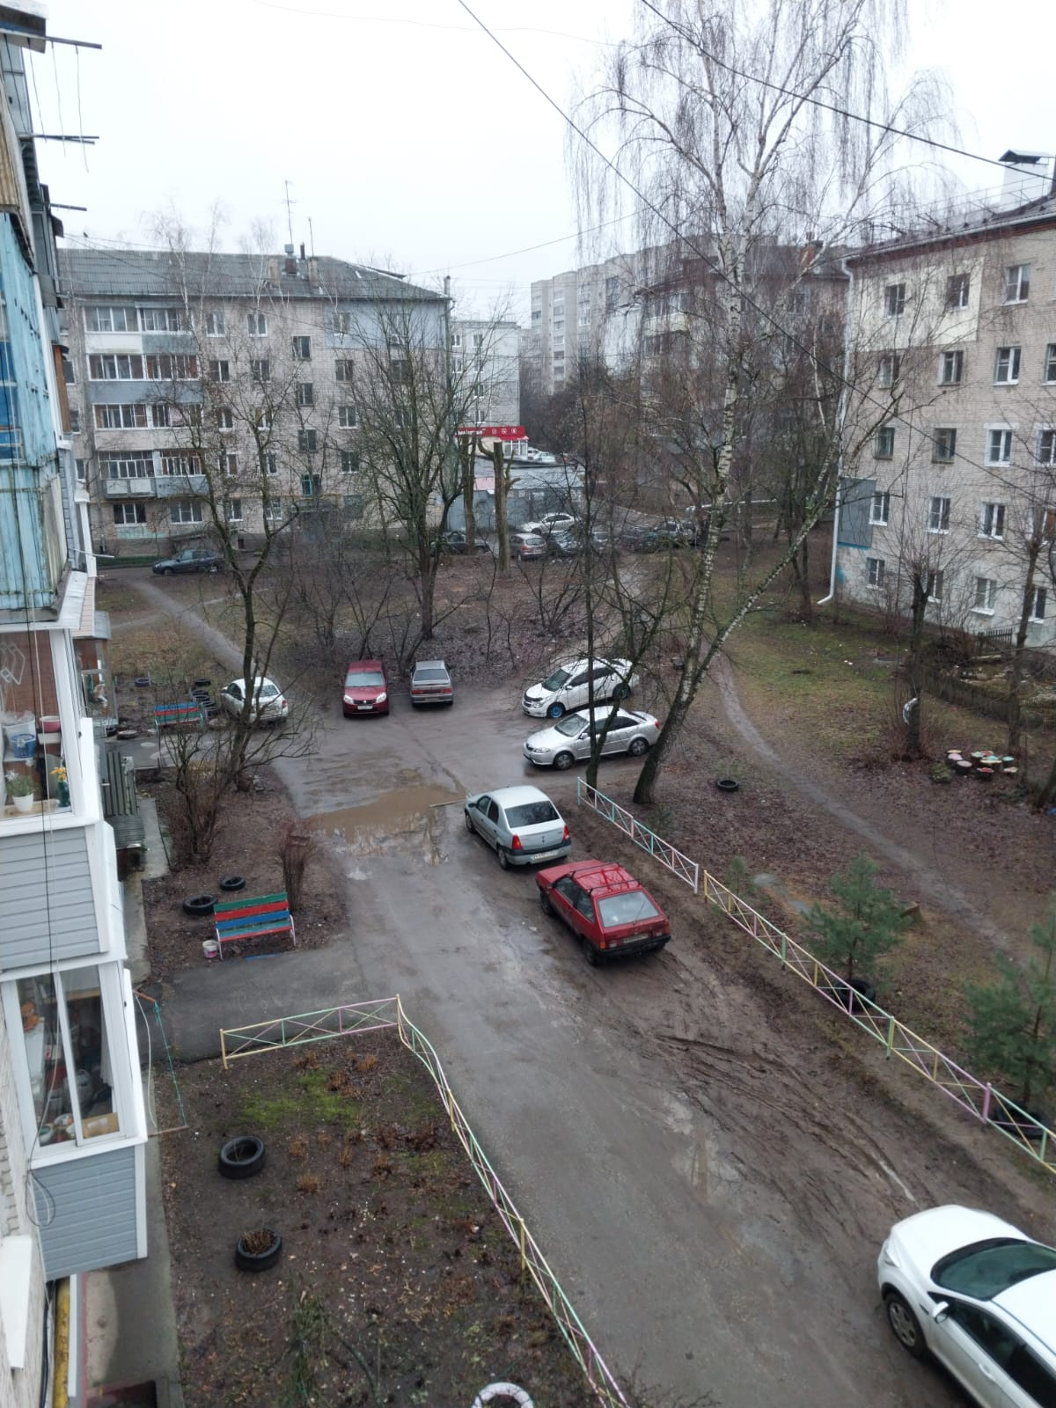
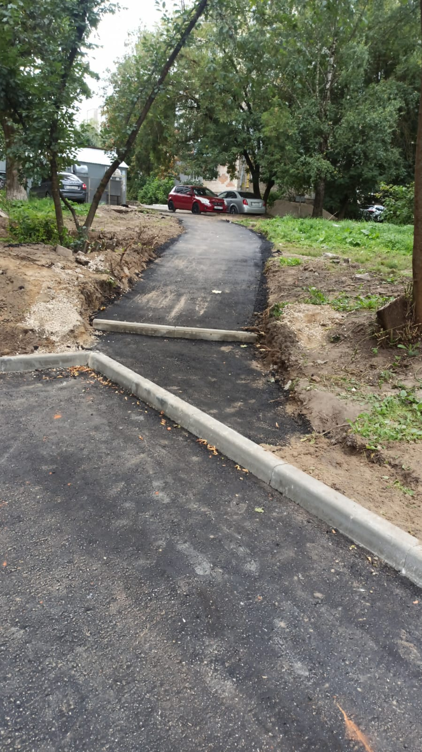
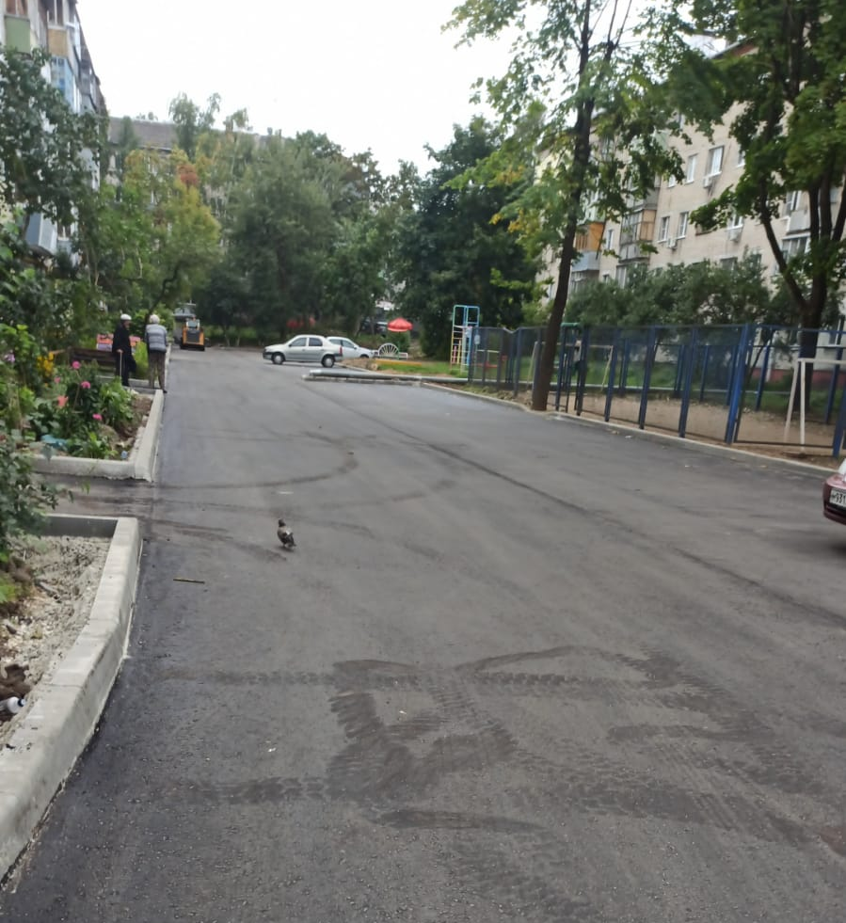
«Двор светлого, счастливого будущего» (асфальтирование дворовой территории по ул.Московская,240)
Областные проекты
Стоимость проекта - 3 222 883, 88 р.
Средства проекта:
Областные - 2 539 467,17 р. (78,8%)
Городские - 322 288,4 р. (10 %)
Инициаторов - 361 128,31 р. (11,2%)
Виды работ по смете:
Расширение парковочного кармана
Удаление аварийных деревьев

Slide 5
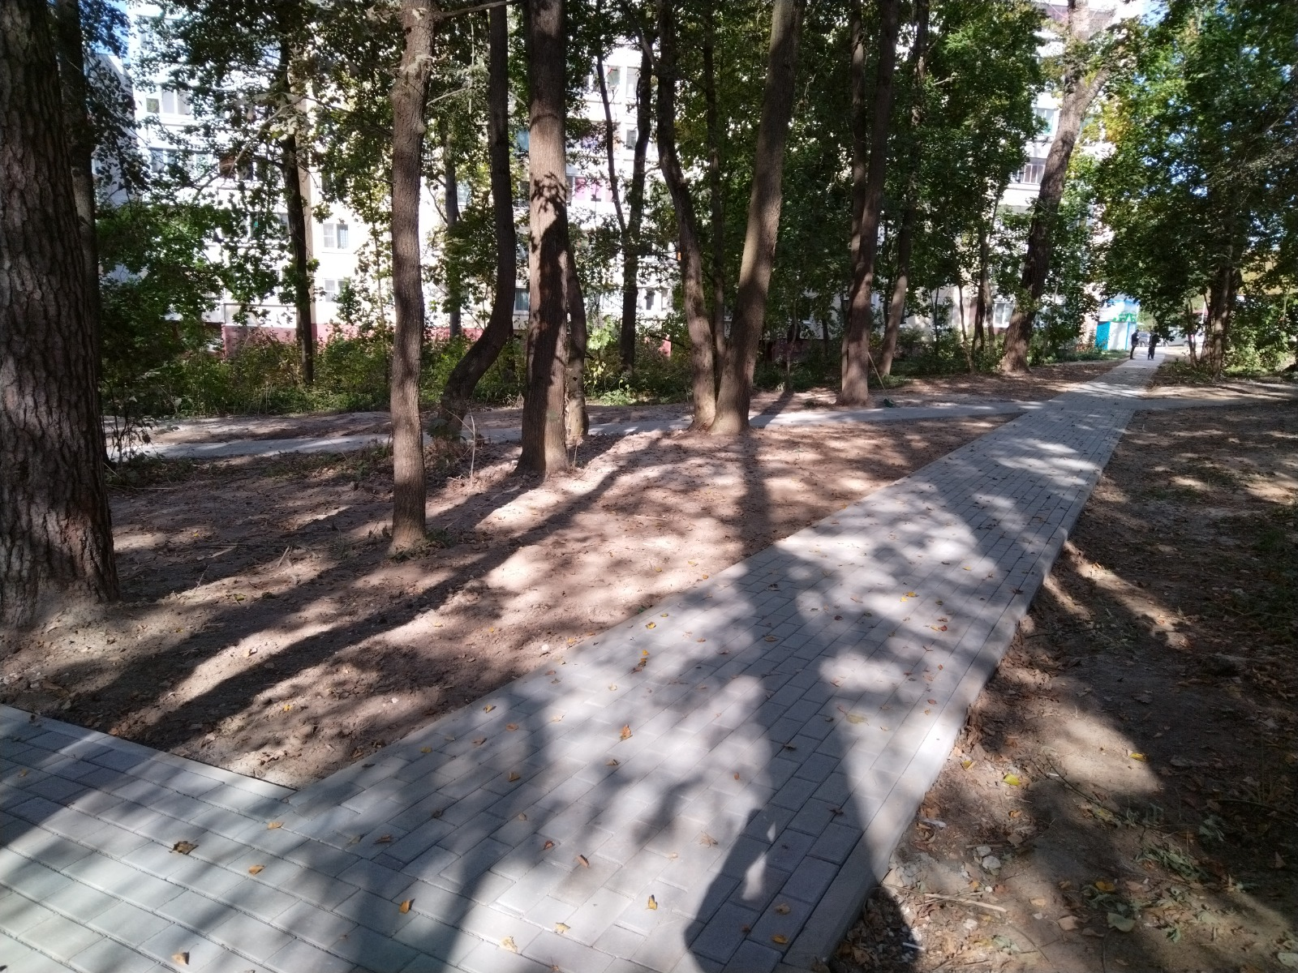
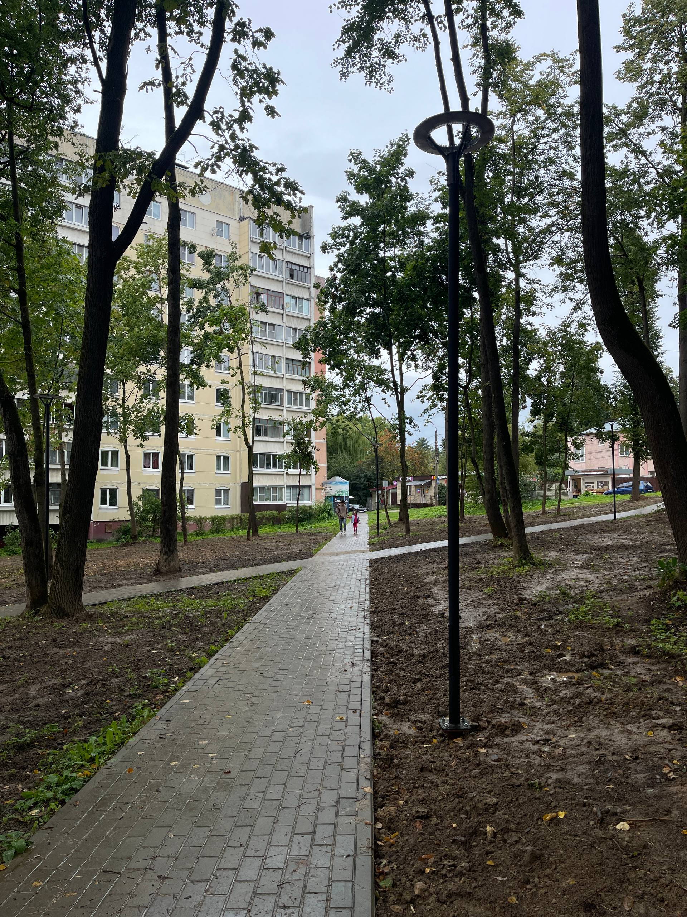
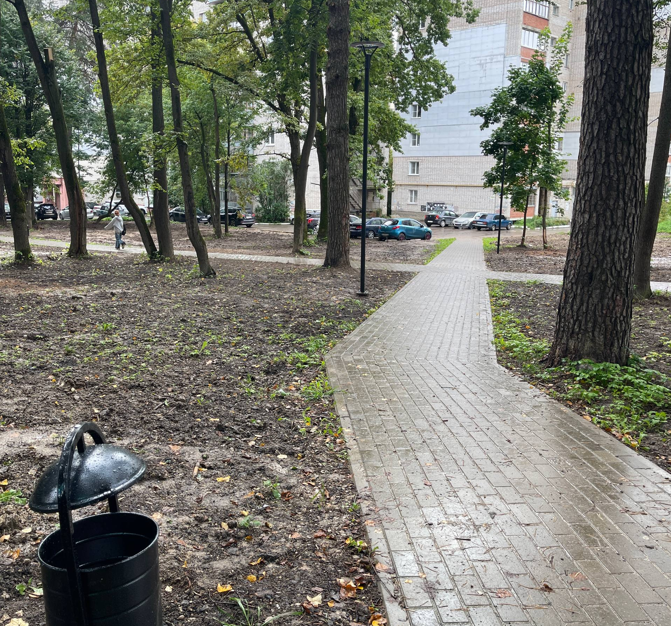
Второй этап благоустройства пешеходной зоны от Бульвара Моторостроителей, д.4 до Бульвара Энтузиастов, д.17
Областные проекты
Стоимость проекта - 3 016 796,3 р.
Средства проекта:
Областные - 2 110 242,67 р. (70 %)
Городские - 301 679,63 р. (10 %)
Инициаторов - 604 874 р. (20 %)
В рамках проекта было выполнено:
Удаление аварийных деревьев
Монтаж фонарей
Установка урн

Slide 6
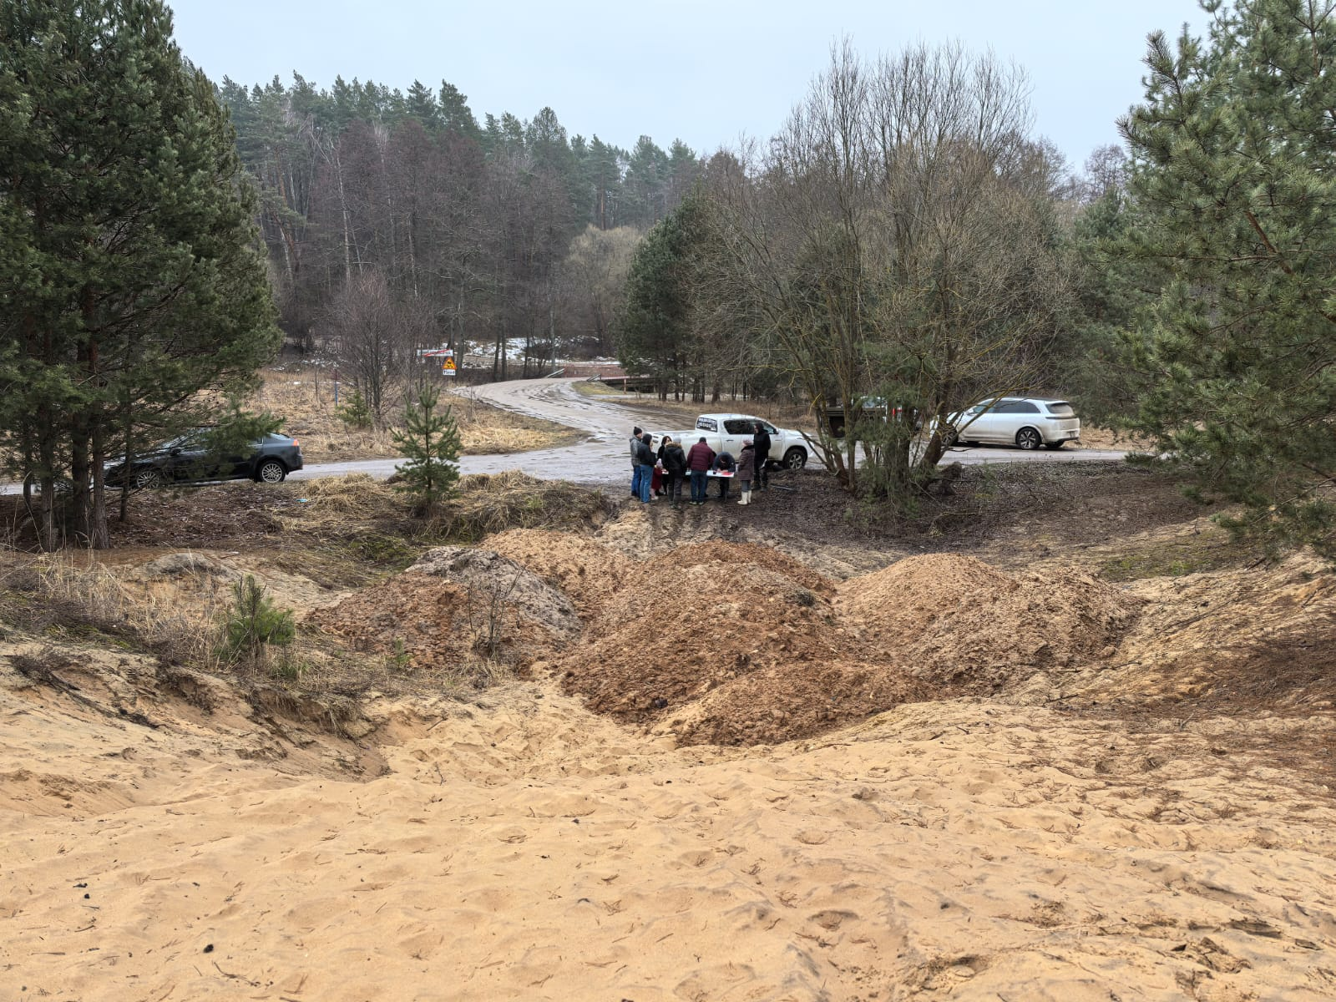
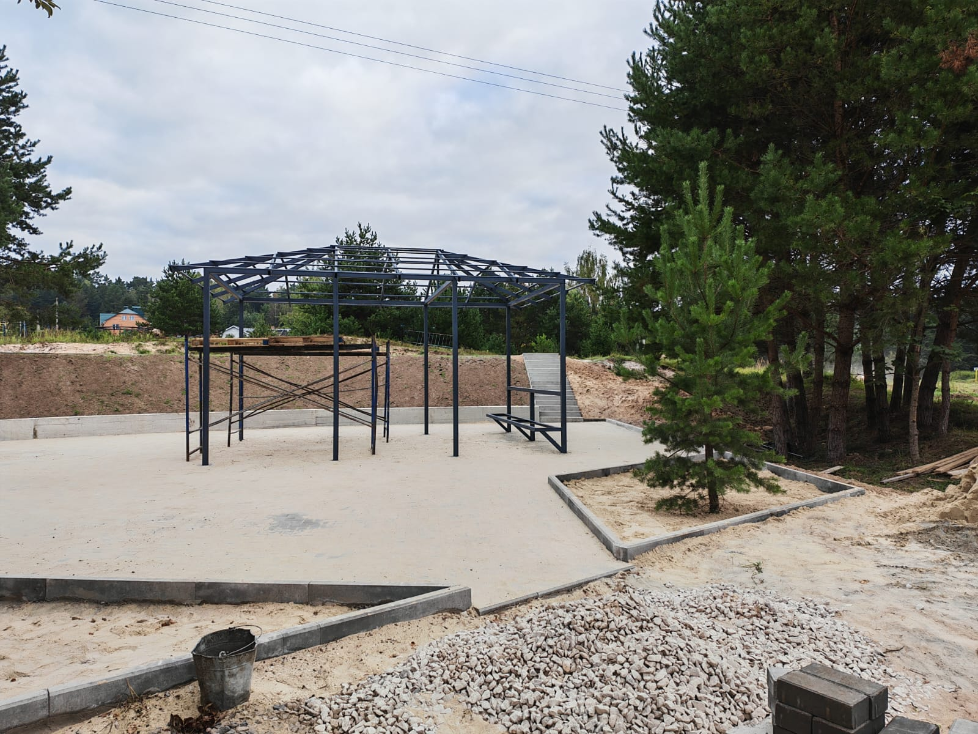
Сквер «Нижняя Вырка»
(благоустройство общественного пространства в д.Нижняя Вырка)
Областные проекты
Стоимость проекта - 2 219 572,55 р.
Средства проекта:
Областные - 1 864 440,75 р. (84 %)
Городские - 221 957,3 р. (10 %)
Инициаторов - 133 174,5 р. (6 %)
В рамках проекта было выполнено:
установка навеса со столом и скамейками
установка площадки с покрытием плиткой
озеленение для формирования вида при въезде в населенный пункт, посадка живой изгороди

Slide 7
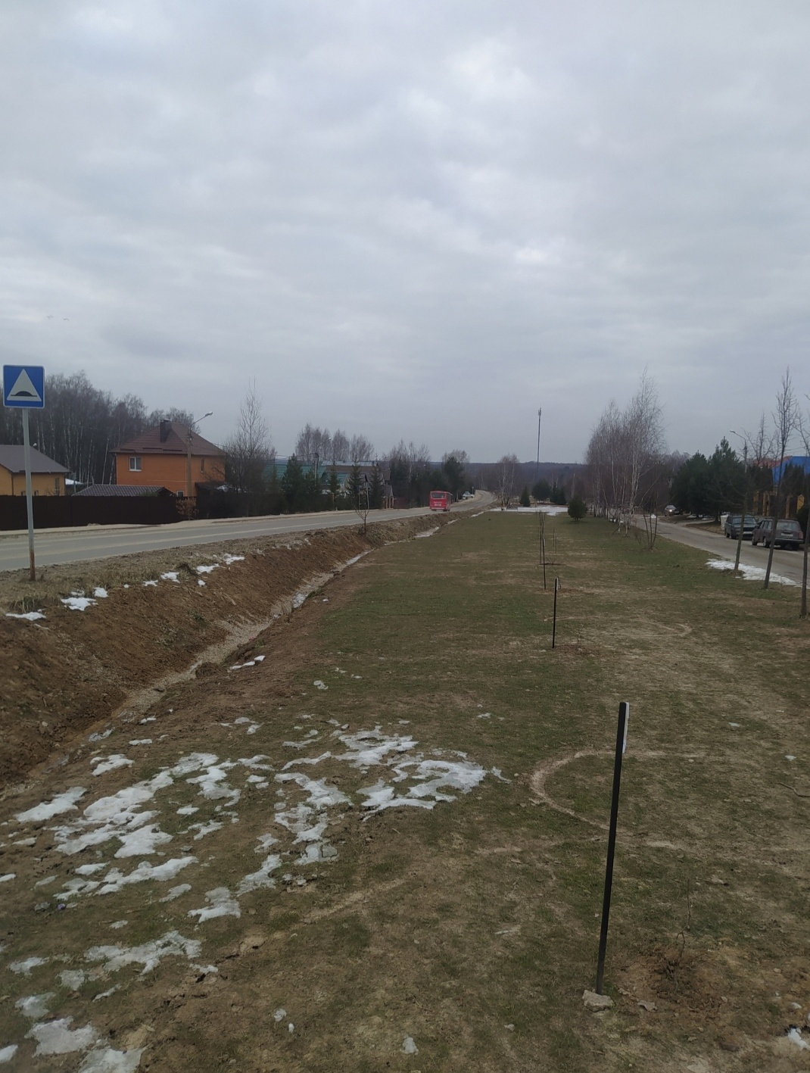
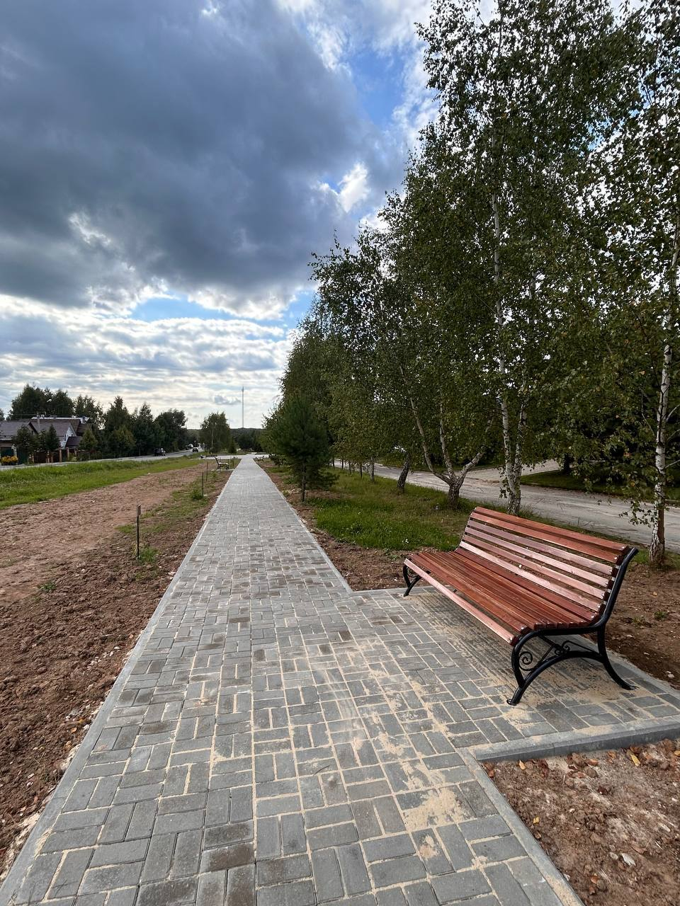
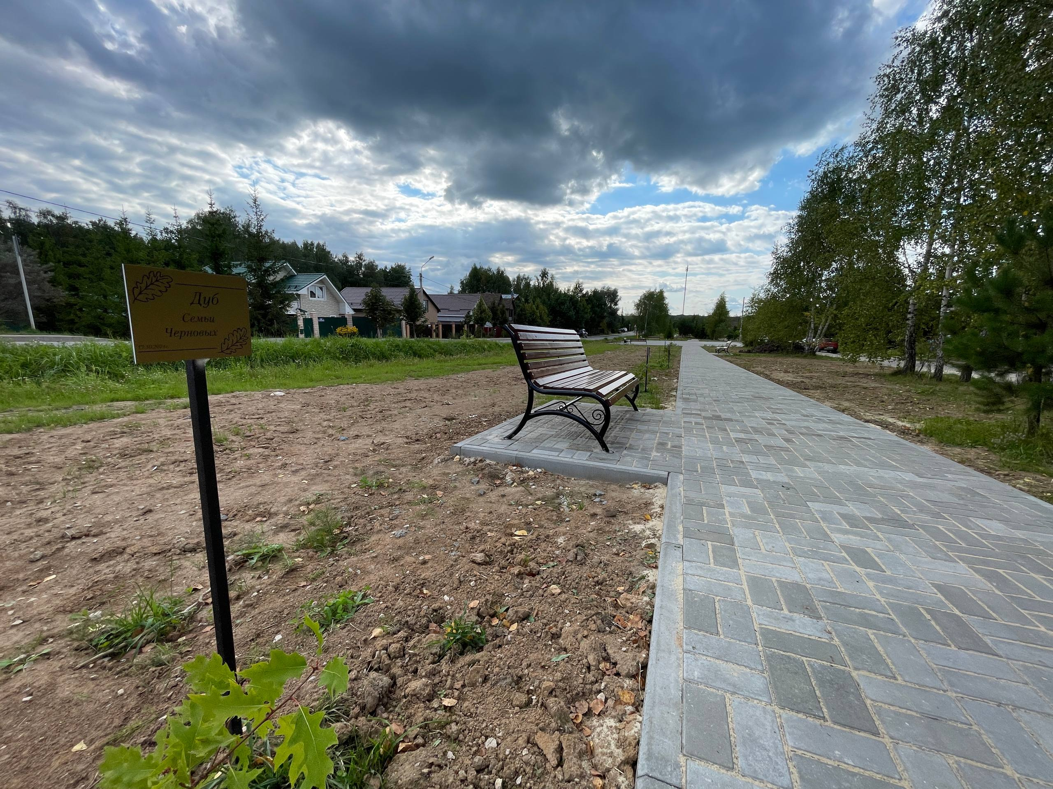
Аллея Дружбы 2 этап
(благоустройство общественного пространства в д.Лихун)
Областные проекты
Стоимость проекта - 3 672 343,58 р.
Средства проекта:
Областные - 3 048 045,08р. (83 %)
Городские - 367 234,4 р. (10 %)
Инициаторов - 257 064,1 р. (7 %)
В рамках проекта было выполнено:
Организация тротуара
Установка скамеек

Slide 8
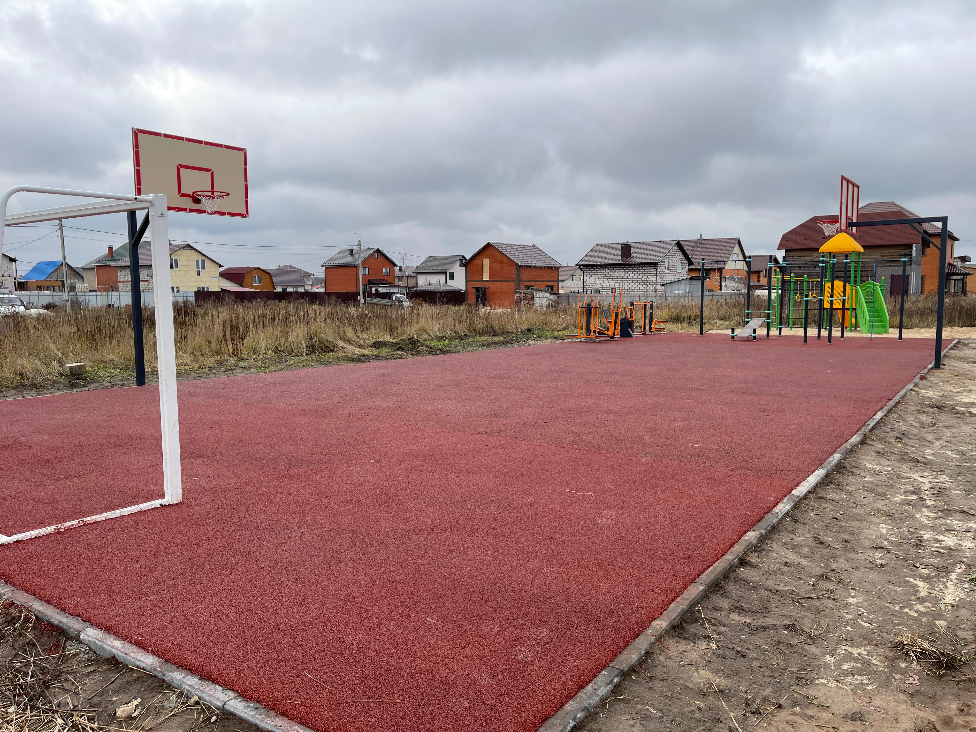
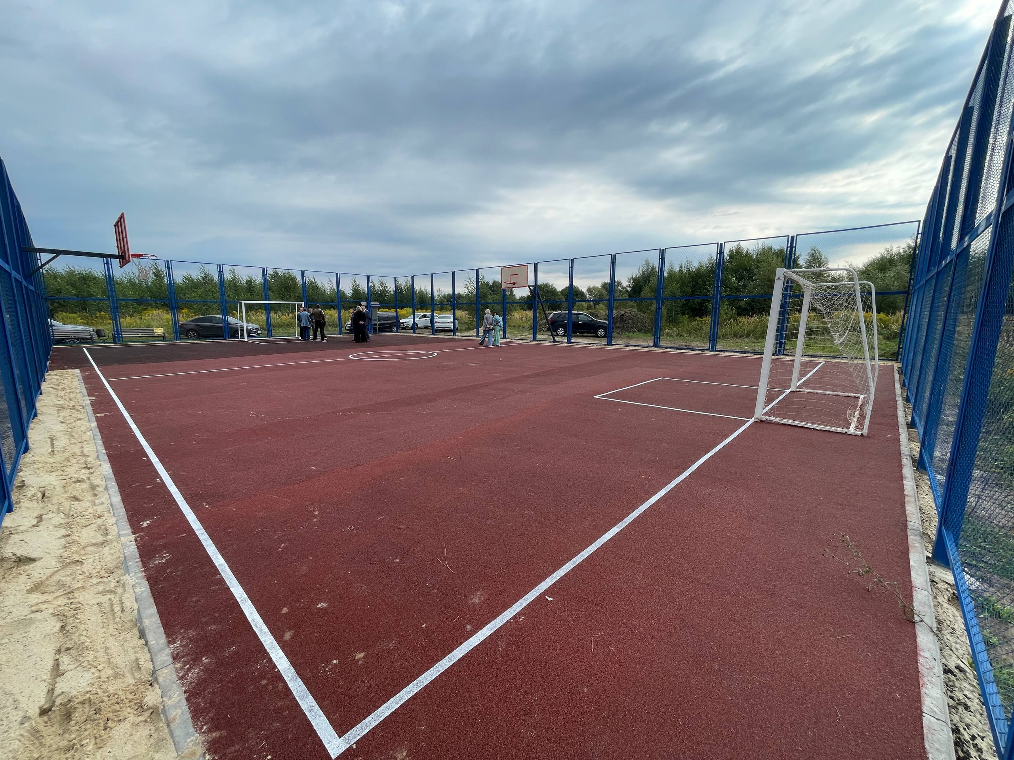
Строительство спортивной площадки в д.Яглово
(2 этап)
Областные проекты
Стоимость проекта - 2 329 978, 66 р.
Средства проекта:
Областные - 1 863 982,92 р. (80%)
Городские - 232 997,87 р. (10 %)
Инициаторов - 232 997,87 р. (10 %)
В рамках проекта выполнено:
Устройство покрытия из полиуретана (расширение существующей площадки)
Монтаж ограждения и калитки

Slide 9
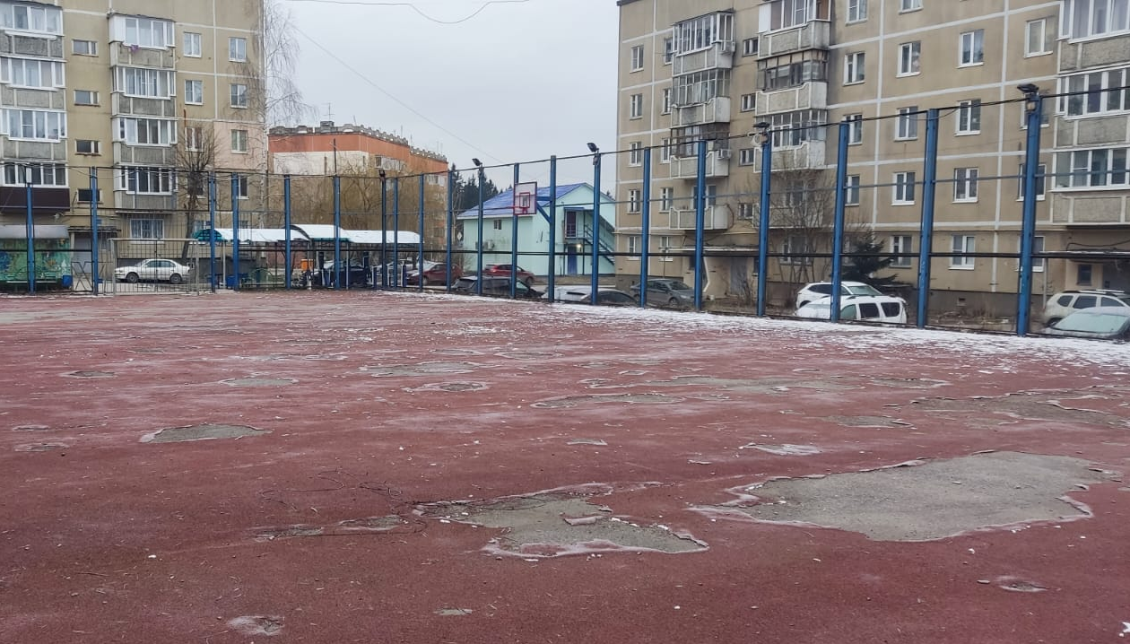
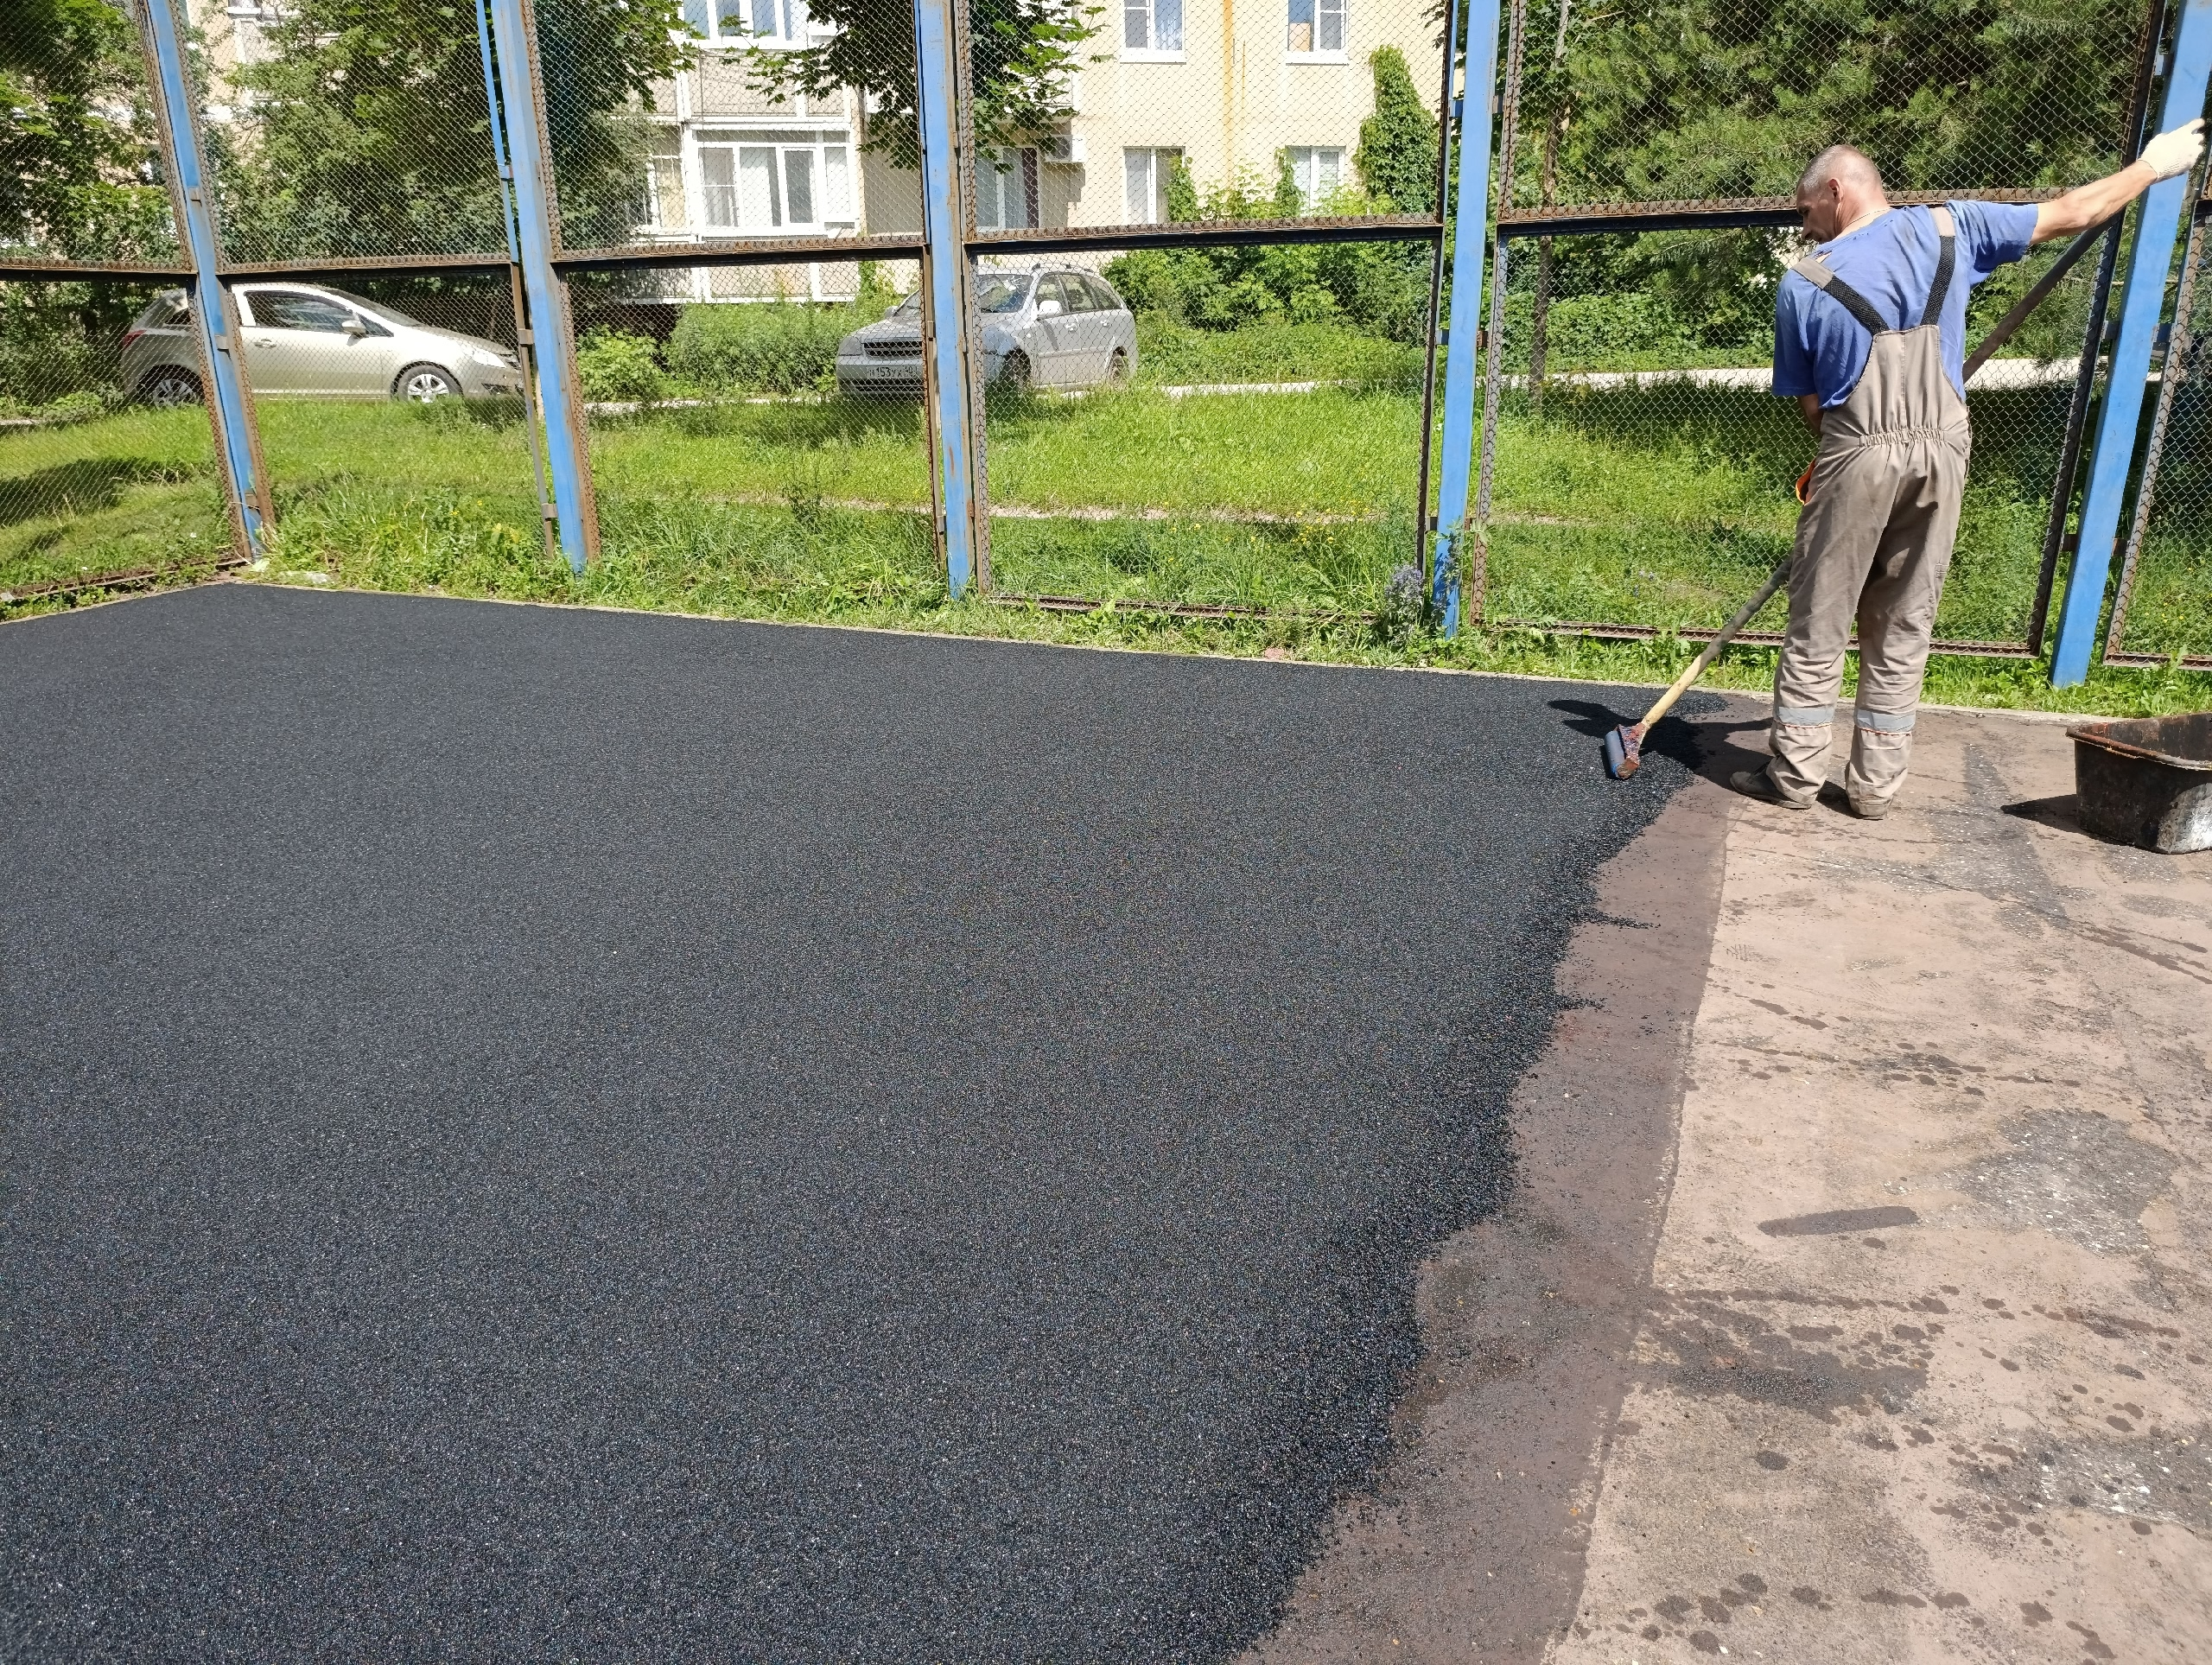
Ремонт спортивной площадки в д.Мстихино
Городские проекты
Стоимость проекта - 2 664 203,17 р.
Средства проекта:
Городские - 2 397 782,87 р. (90 %)
Инициаторов - 266 420,3 р. (10 %)
В рамках проекта было выполнено:
Демонтаж старого покрытия - 800 м2
Устройство нового резинового покрытия - 800 м2

Slide 10
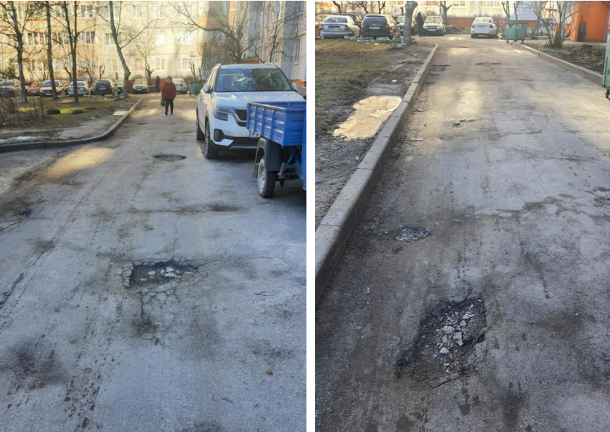
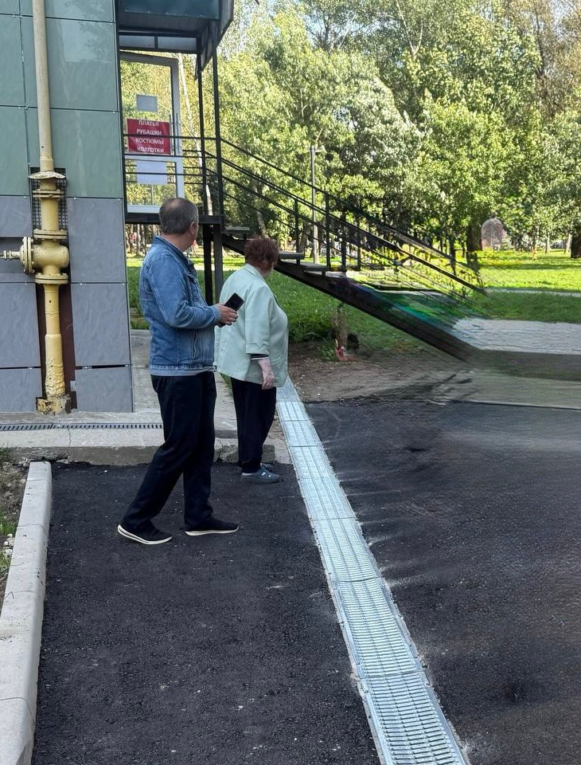
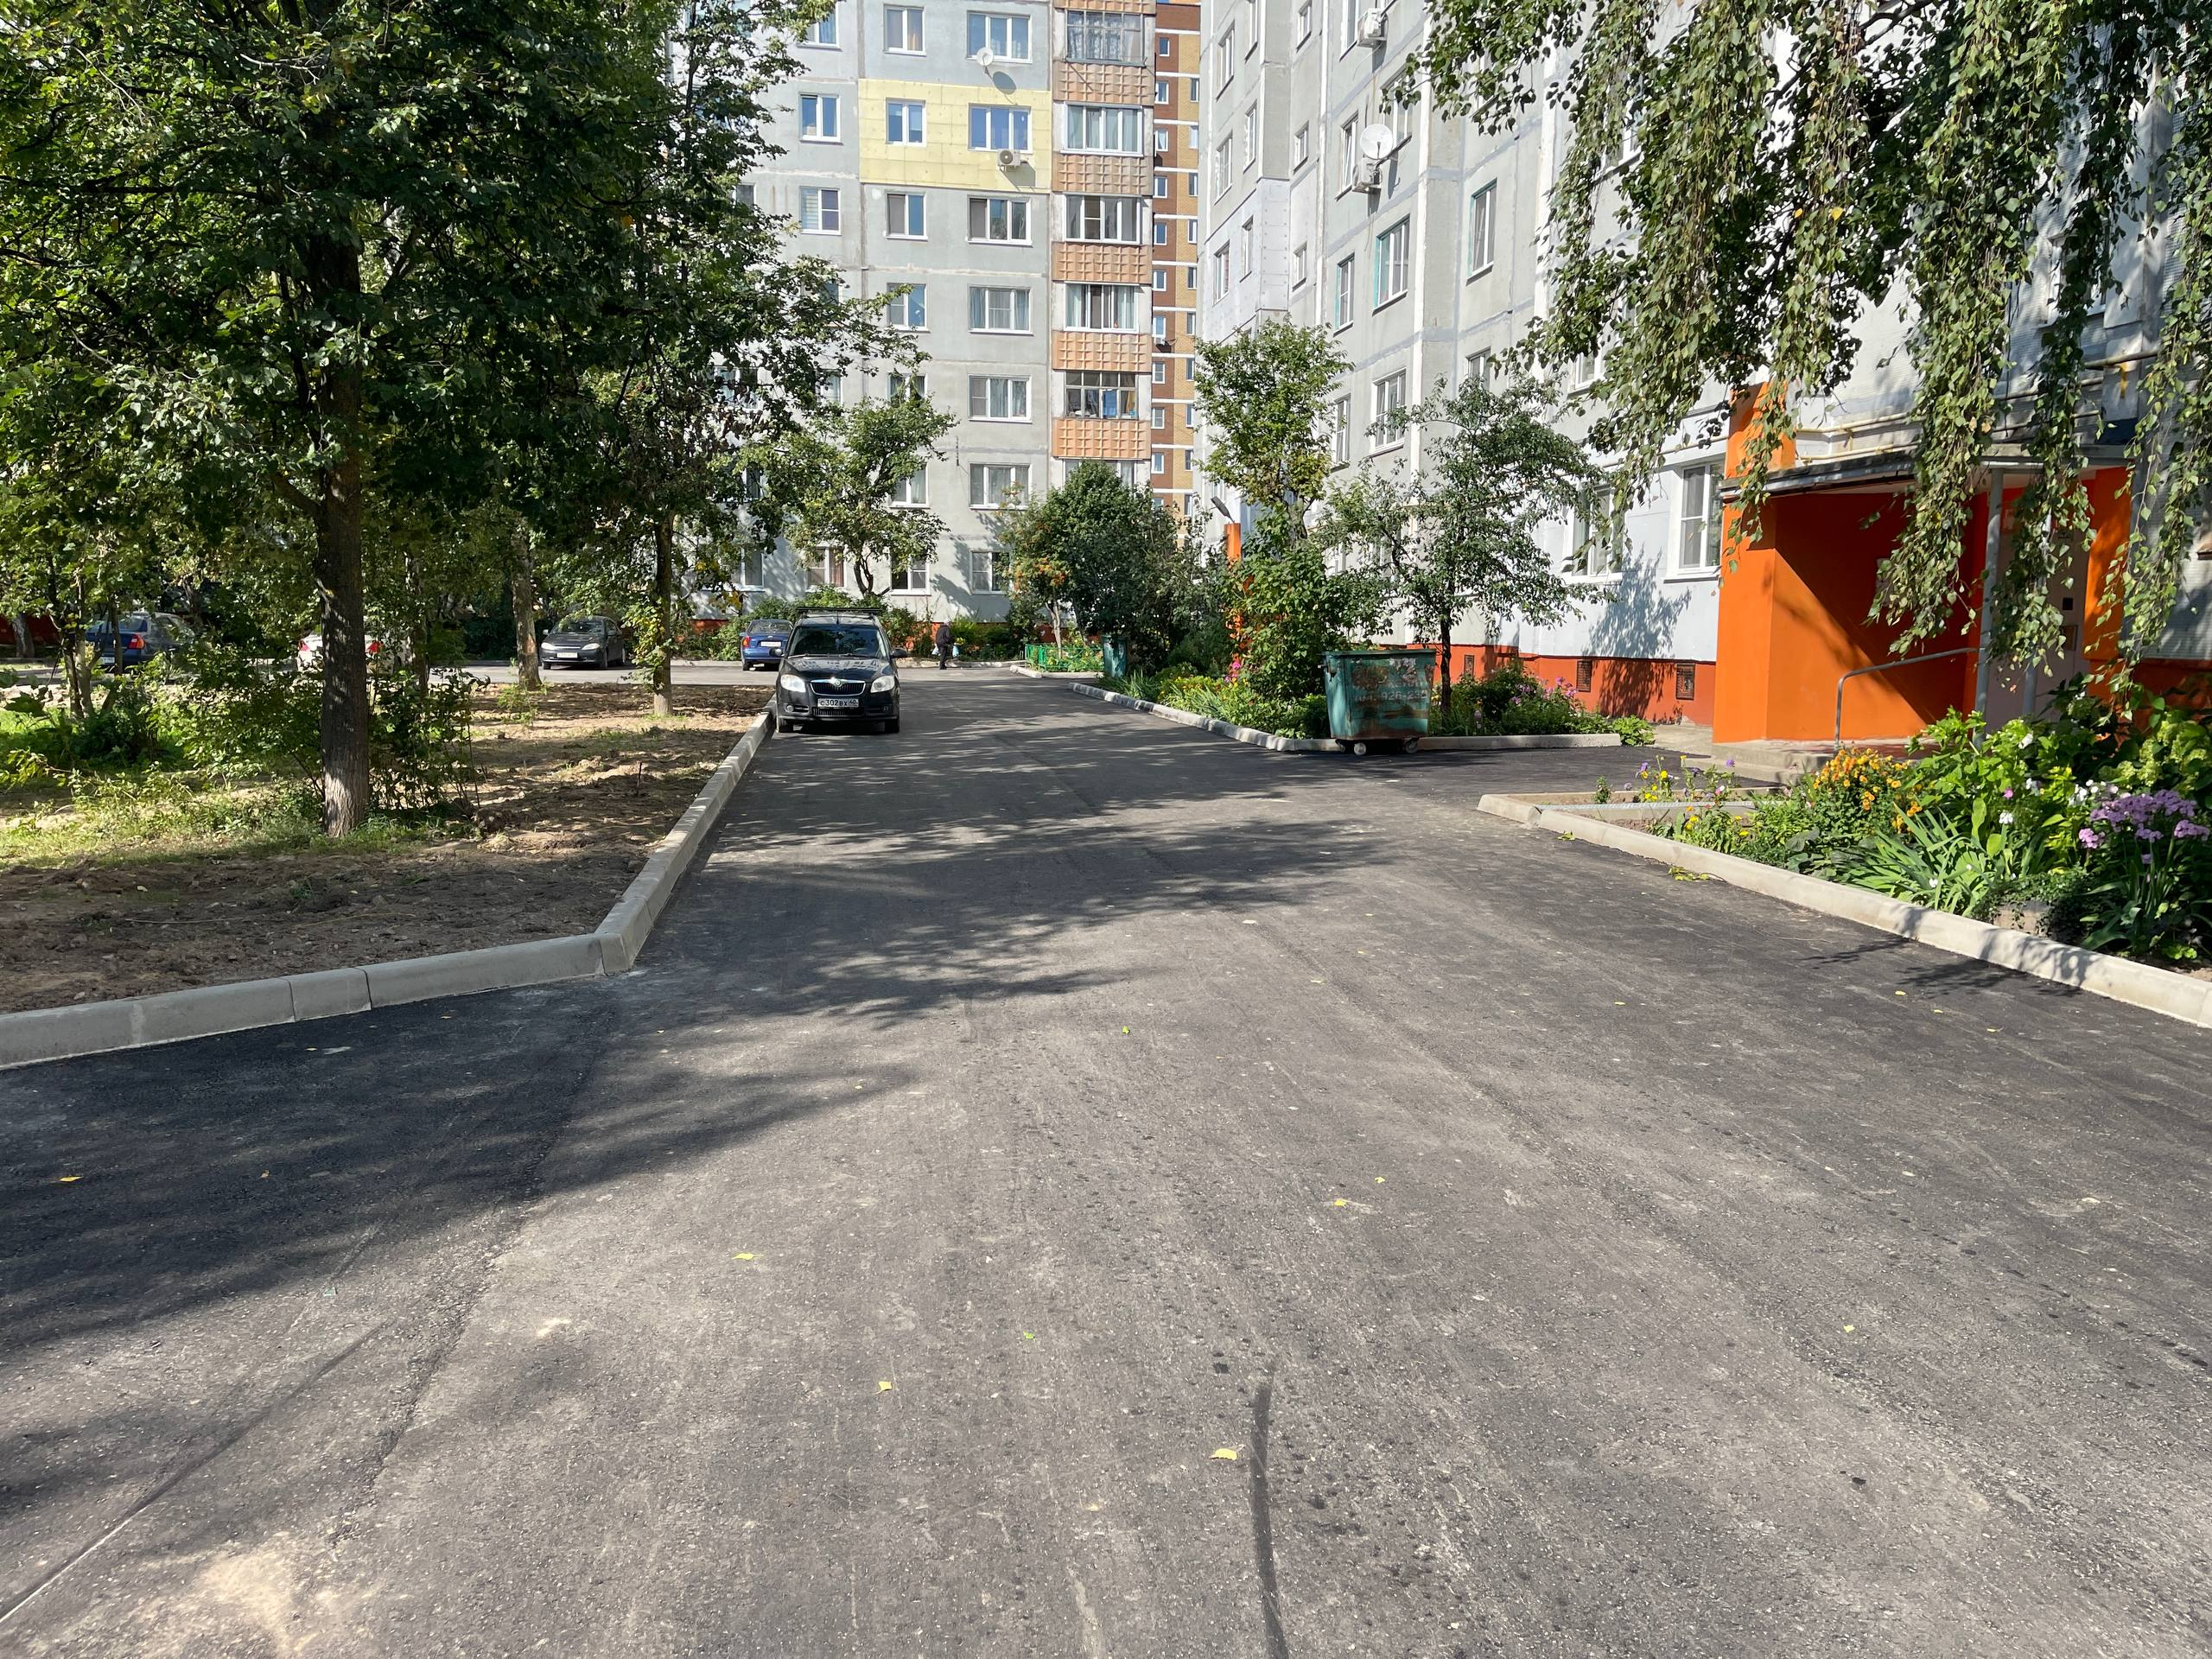
«Наш уютный дворик» (асфальтирование дворовой территории по ул.Кибальчича,3)
Городские проекты
Стоимость проекта - 2 300 000 р.
Средства проекта:
Городские - 1 610 000 р. (70%)
Инициаторов - 690 000 р. (30 %)
В рамках проекта было выполнено:
Замена существующего асфальтового покрытия площадью 1161кв.м.
Расширение парковочного кармана площадью 113 кв.м.
Прокладка водосточного желоба размером 20 метров.

Slide 11
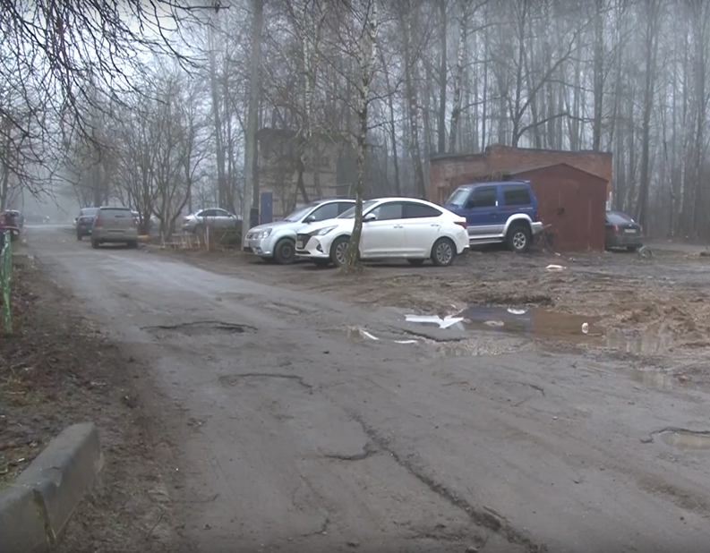
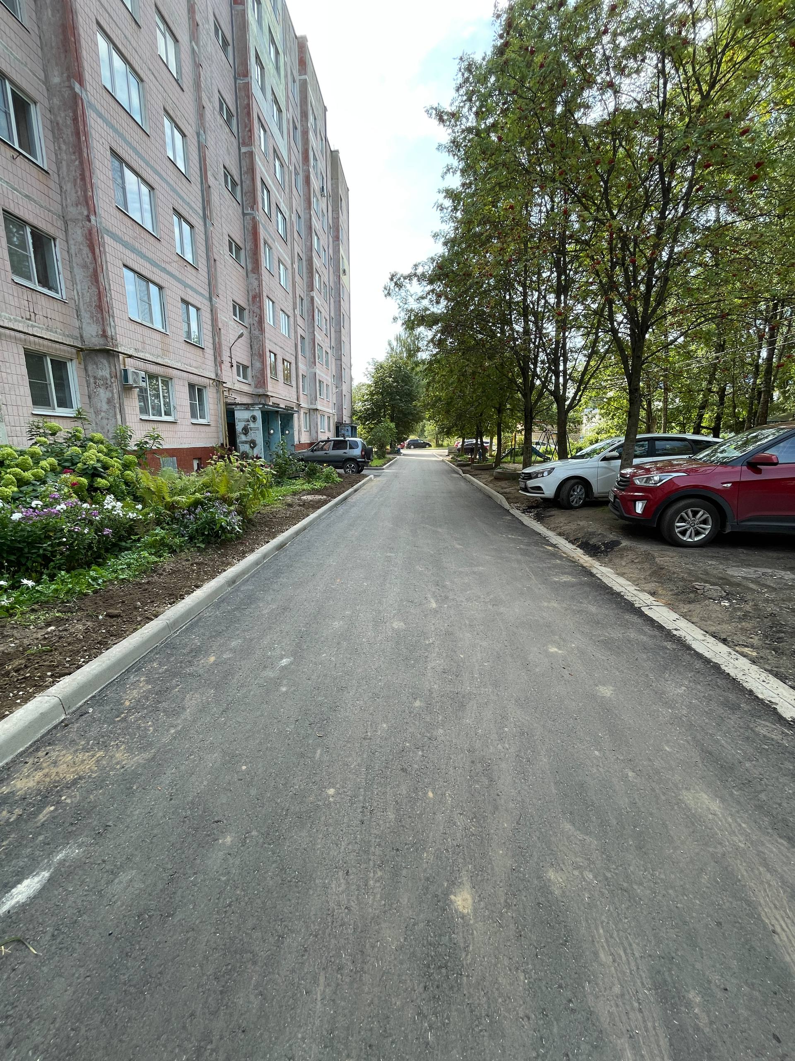
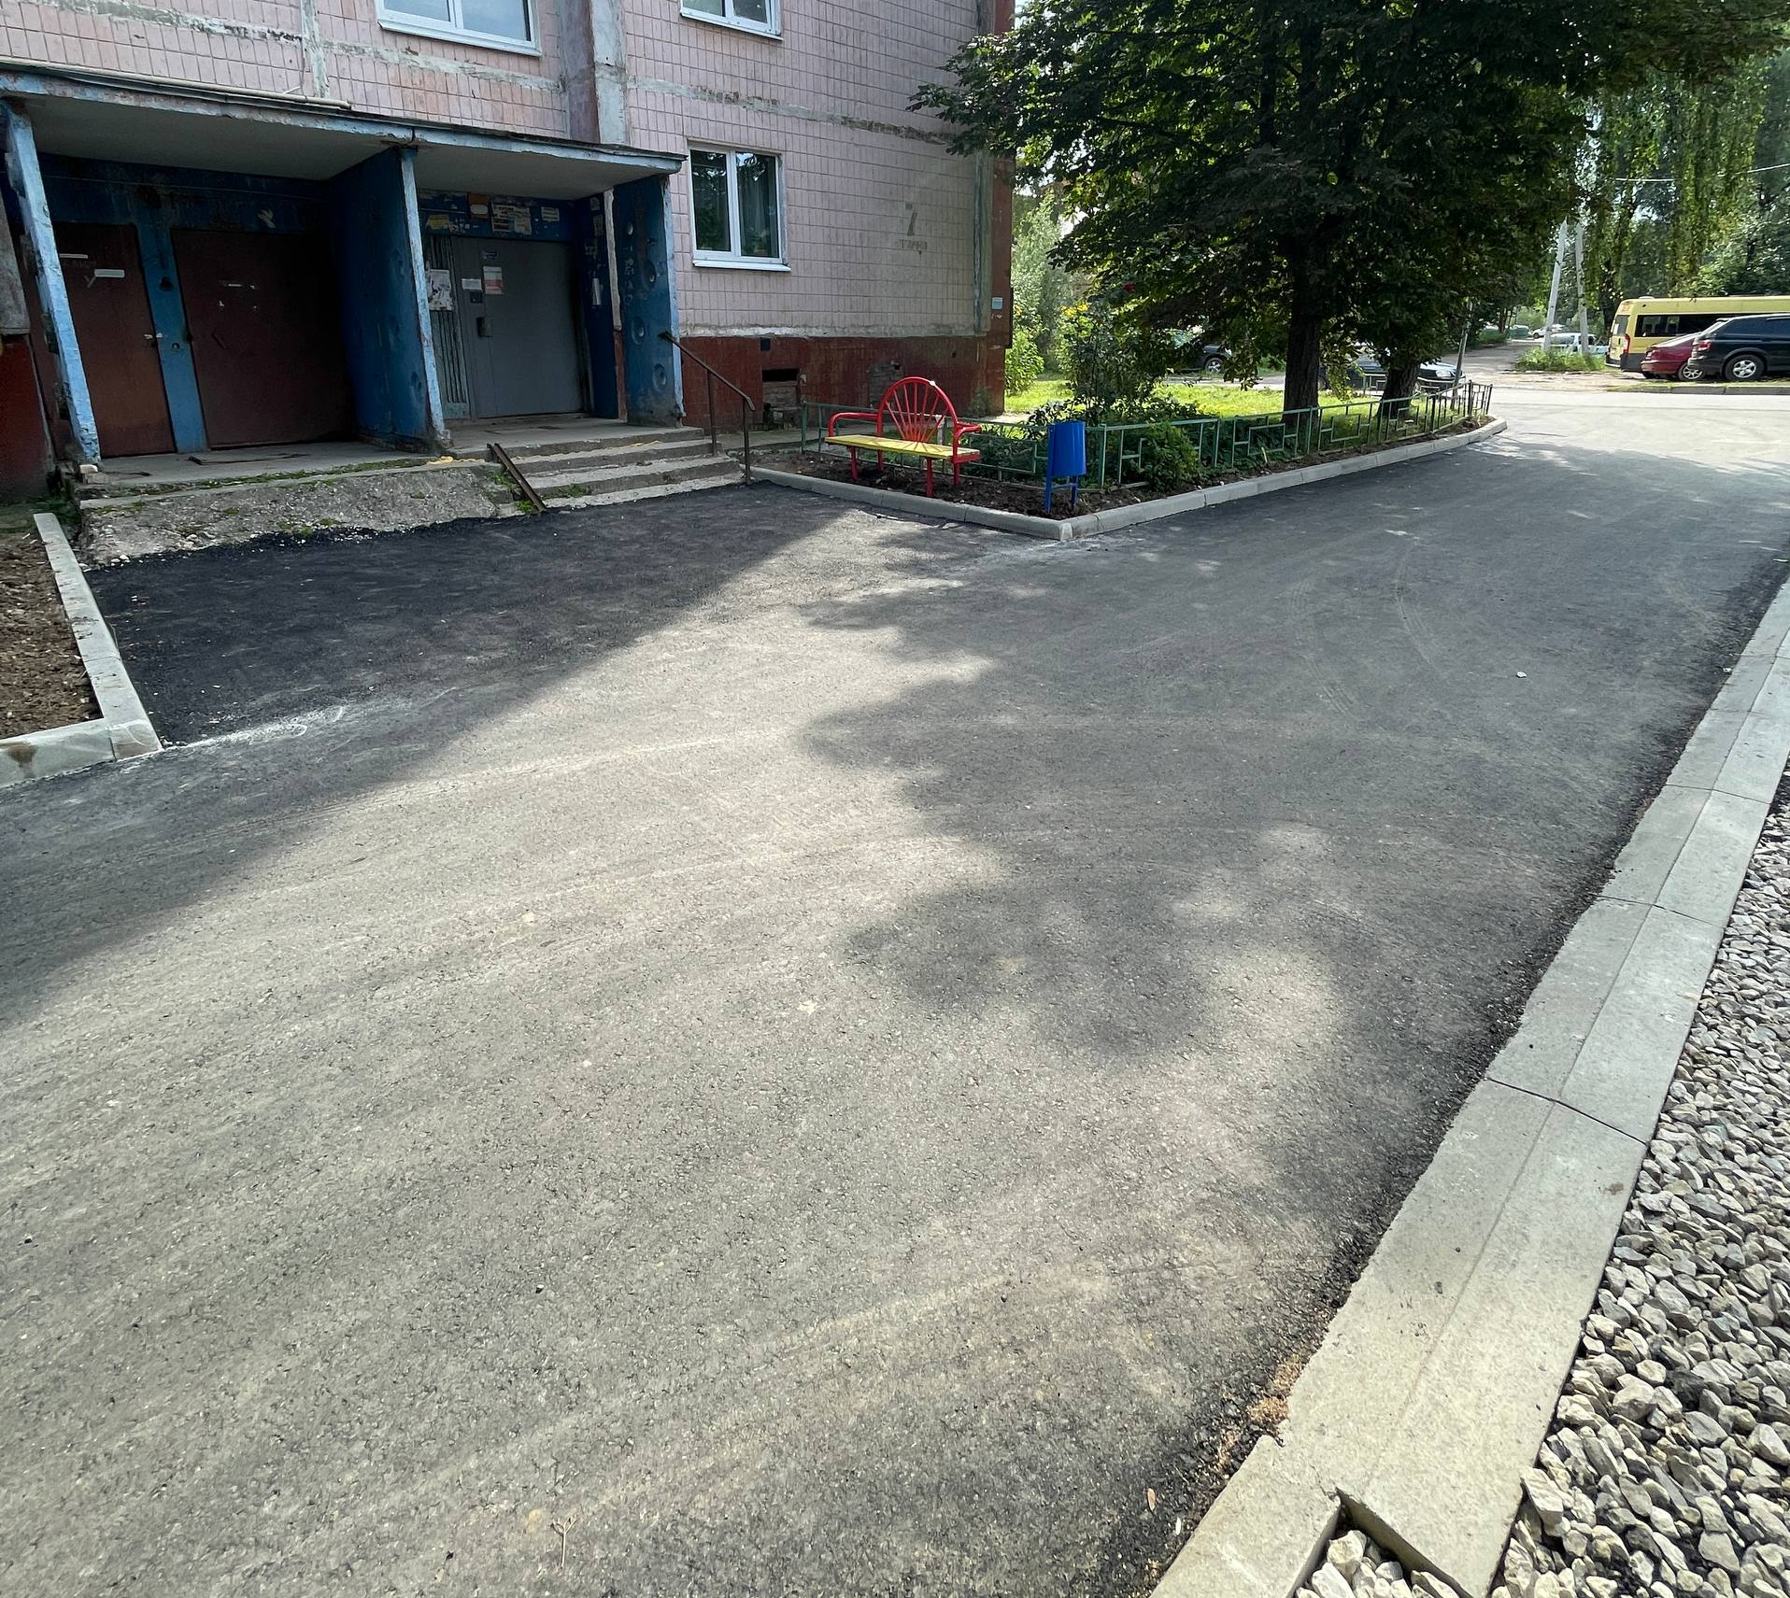
Благоустройство дворовой территории д.7 по ул.Тепличная
Городские проекты
Стоимость проекта - 1 468 000 р.
Средства проекта:
Городские - 1 306 520 р. (89%)
Инициаторов - 161 480 р. (11%)
В рамках проекта было выполнено:
Демонтаж старого асфальта
Асфальтирование проезжей части дворой территории с заменой бордюрного камня

Slide 12
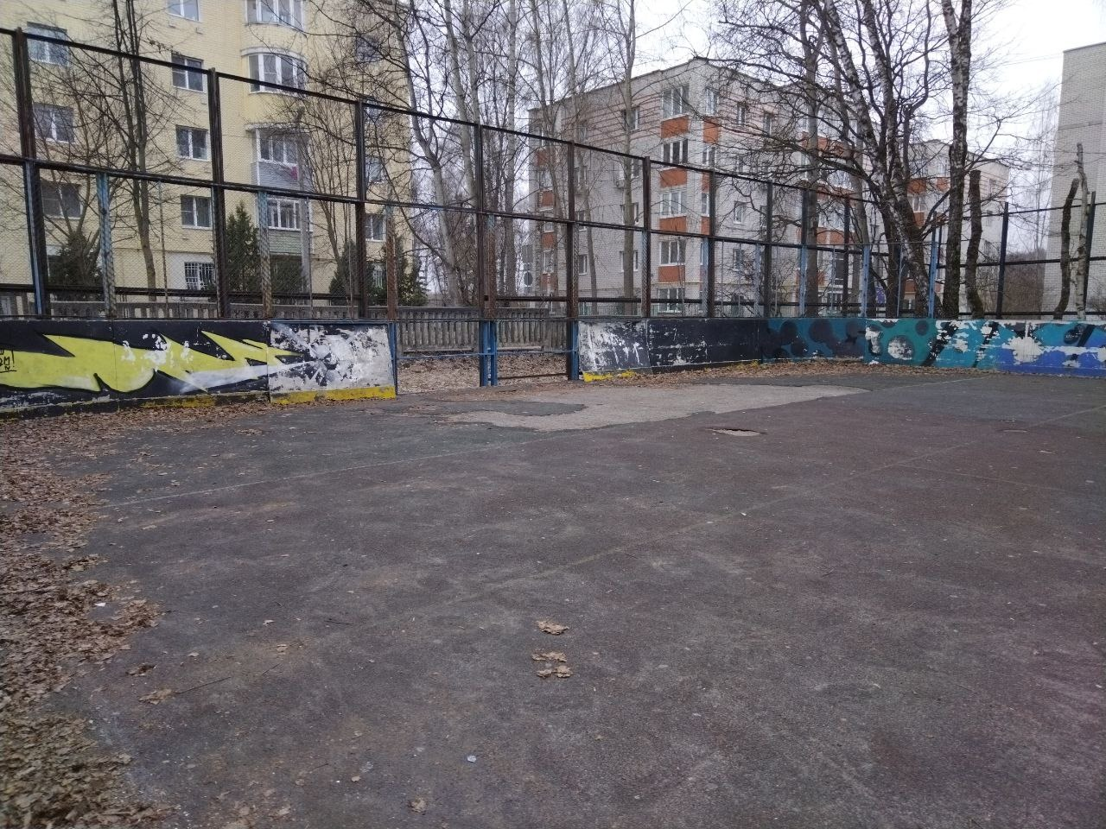
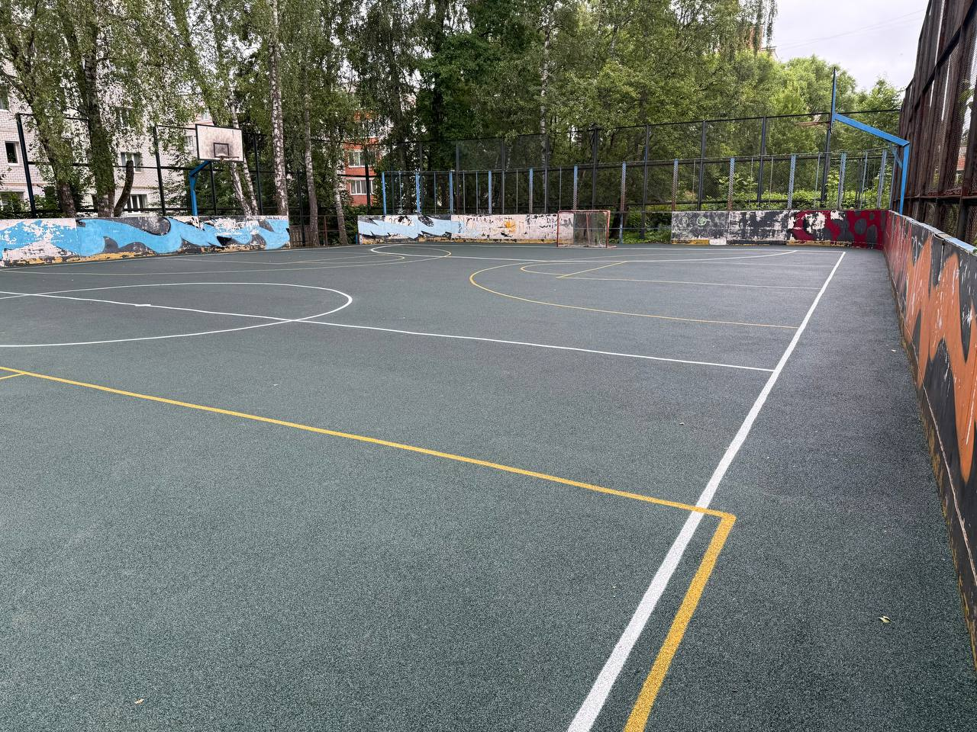
Благоустройство спортивной площадки МБОУ «Лицей №48»
Городские проекты
Стоимость проекта - 3 056 150 р.
Средства проекта:
Городские - 2 567 166 р. (84 %)
Инициаторов - 488 984 р. (16 %)
В рамках проекта было выполнено:
Демонтаж старого резинового покрытия
Укладка ударогасящего покрытия

Slide 13
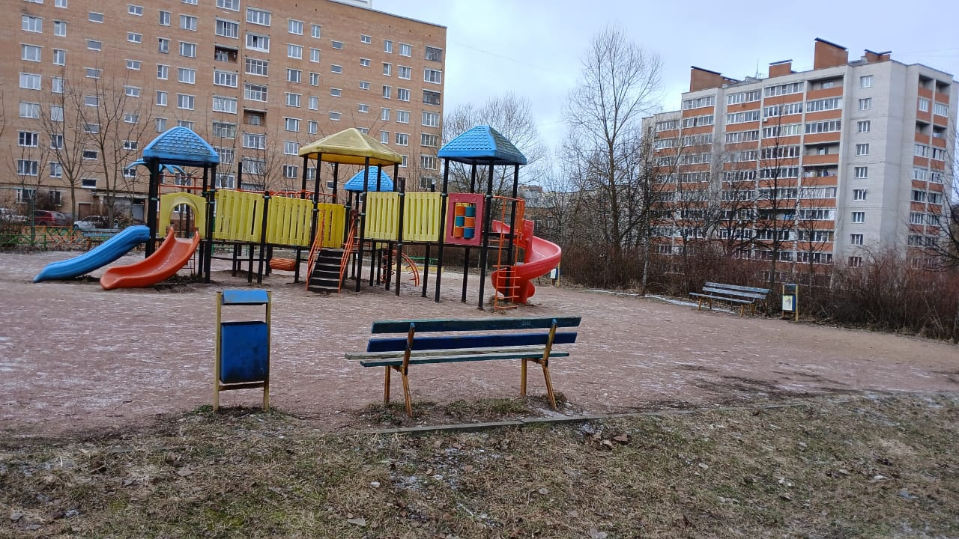
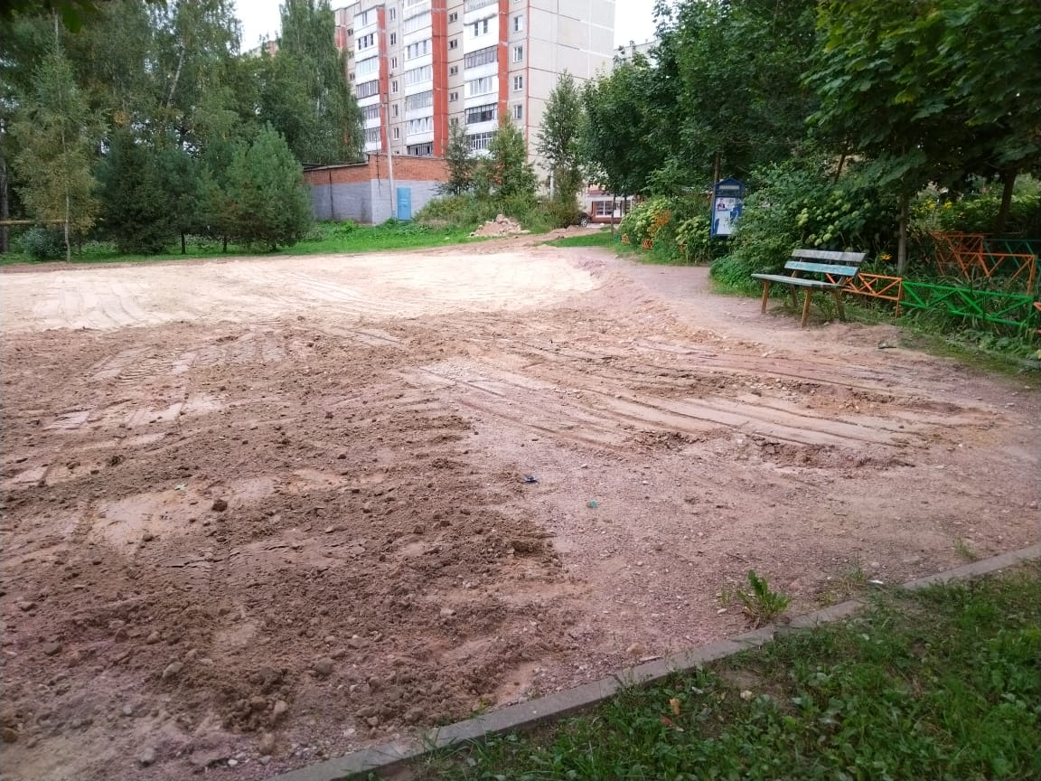
Благоустройство детско-игровой площадки Бульвара Энтузиастов, д.8
Городские проекты
Стоимость проекта - 3 297 250 р.
Средства проекта:
Городские - 3 099 415 р. (94 %)
Инициаторов - 197 835 р. (6 %)
В рамках проекта планируется выполнить:
Демонтаж аварийного игрового оборудования
укладка ударопоглощающего покрытия
установка игрового оборудования

Slide 14
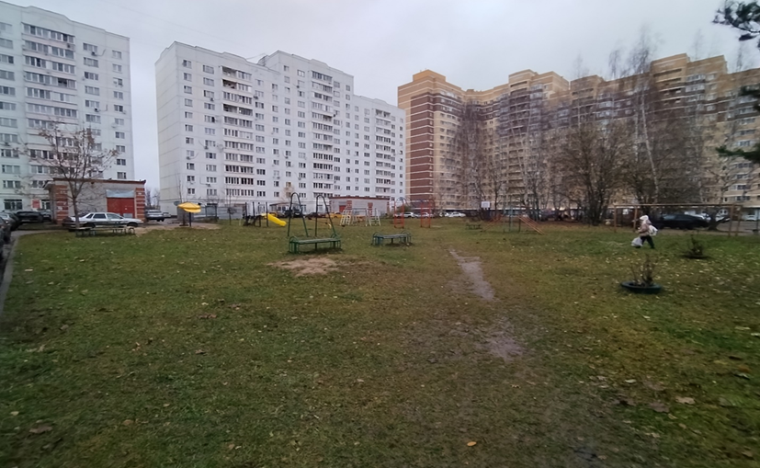
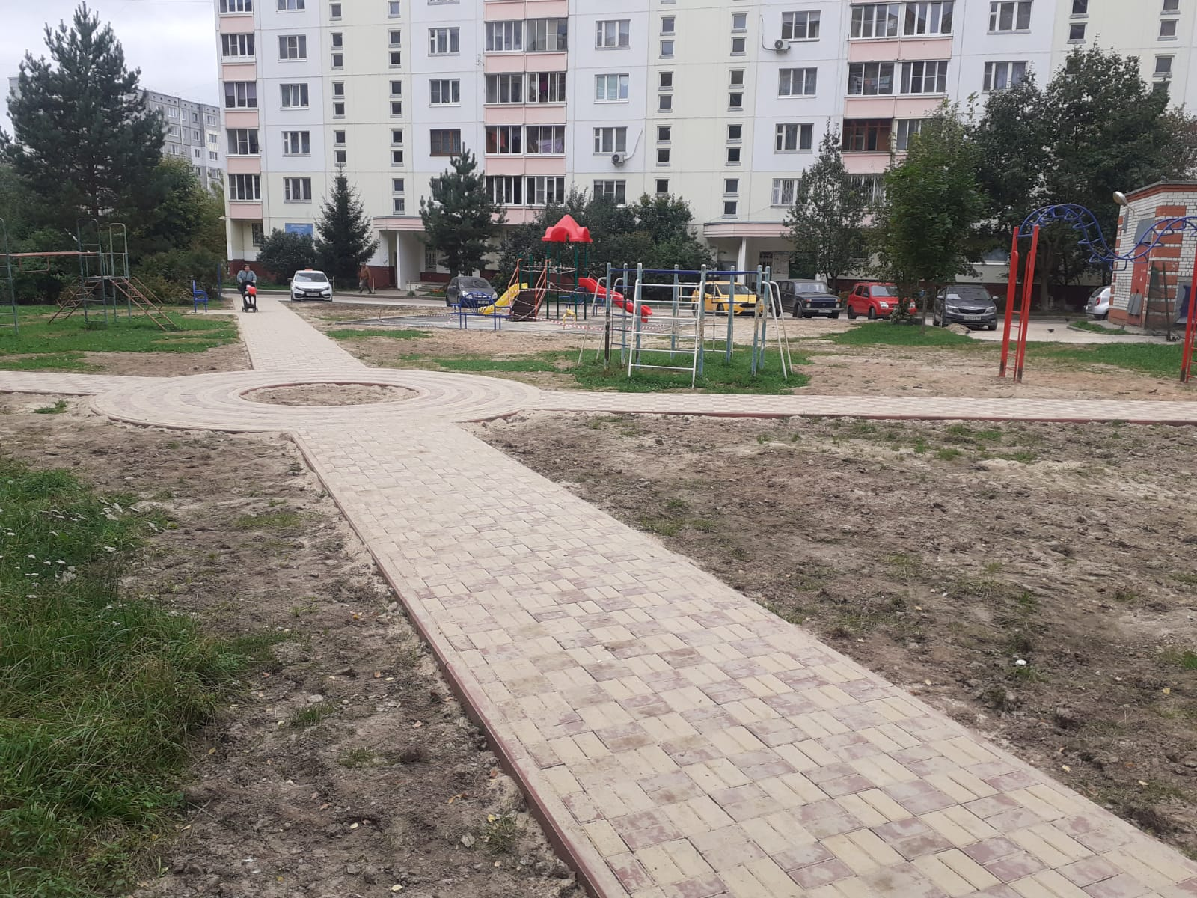
«Веселый городок» (благоустройство территории возле дома 8 по ул.Кибальчича)
Городские проекты
Стоимость проекта - 2 711 000 р.
Средства проекта:
Городские - 2 168 800 р. (80 %)
Инициаторов - 542 200 р. (20 %)
В рамках проекта планируется выполнить:
организация пешеходных дорожек из тротуарной плитки
установка лавочек и урн
организация парковочного кармана
посадка голубой ели (1 шт.)
устройство полиуретанового покрытия
монтаж песочницы, игрового комплекса

Slide 15
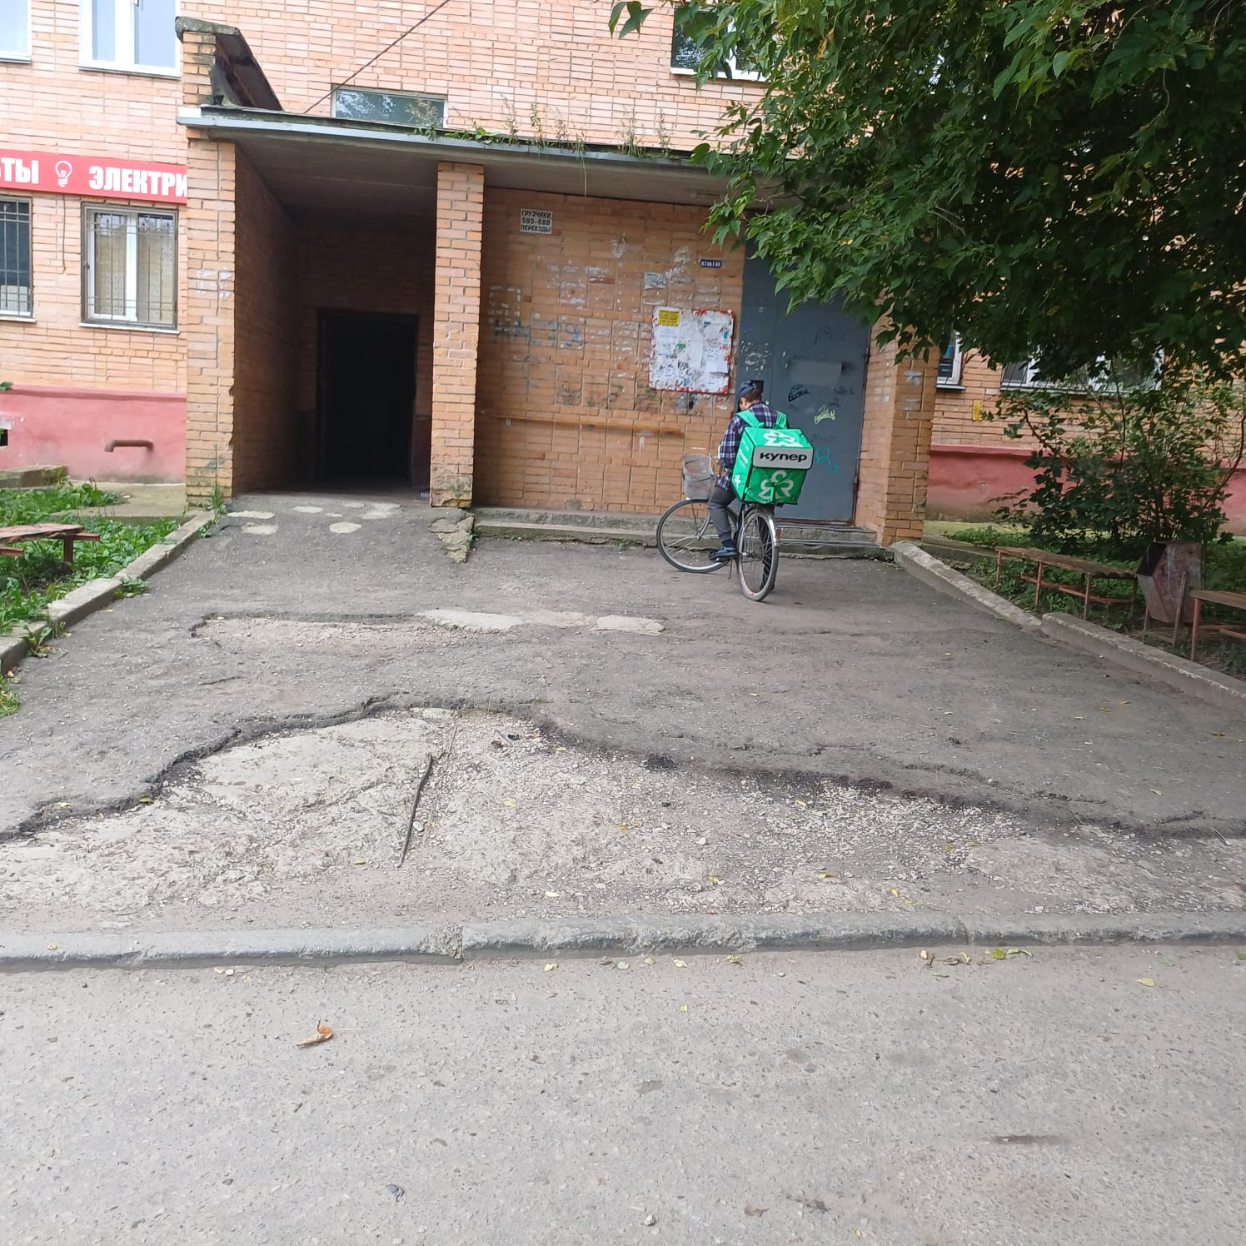
Современное благоустройство (асфальтирование дворовой территории по ул.Г.Попова, 22)
Городские проекты
Стоимость проекта - 656 300, 00 р.
Средства проекта:
Городские - 551 292 р. (84 %)
Инициаторов - 105 008 р. (16 %)
В рамках проекта планируется выполнить:
демонтаж существующего покрытия
установка бордюров
устройство асфальтобетонного покрытия
установка урн и скамеек

